Slide 1



______/PE
Relatório de Pesquisa de Opinião Quantitativa

Slide 2


Recife, __ de _______, 2024.
Apresento o relatório referente a pesquisa de opinião, de caráter político, realizada na cidade de _____/PE, no dia __ de Fevereiro, presencialmente, de exclusividade do Contratante.
Objetivos da pesquisa
Identiﬁcar junto aos eleitores de _____/PE os seguintes aspectos: Intenção de Voto para Prefeito Espontânea com ﬁltro e Estimulada com 5 cenários; Vice Ideal; Avaliação do Governo Municipal, Estadual e Federal; Aprovação do Governo Municipal; Principais Problemas; Avaliação por Área; Obra ou Ação prioritária; Vereador mais Atuante; Potencial de Voto e Influência de Apoio.
!
PESQUISA REGISTRADA NO TSE E VÁLIDA PARA DIVULGAÇão a partir de __/__/__,
N˚ DO REGISTRO: PE-_____/2024.

Slide 3




Número de entrevistas
A amostra permite representatividade para o conjunto de eleitores de _____/PE e conta com ___ casos válidos.
Metodologia
A distribuição das entrevistas entre os segmentos pesquisados foi feita por quotas proporcionais a cada localidade sorteada – com base em processo estatístico, técnicas de aleatorização e pós-estratiﬁcação com ponderação.
A pesquisa contemplou proporcionalmente as localidades selecionadas de: ______
A grandeza da amostra assegura um grau de conﬁança de 95% e margem de erro de 4,85%. Isto signiﬁca que para cada 100 levantamentos simultâneos realizados, com a mesma metodologia, em 95 deles os resultados estariam dentro da faixa de erro prevista.
Controle interno
Após as entrevistas, foram realizadas as validações dos questionários, quanto a sua aplicação e adequação ao eleitorado em questão.

Slide 4


Resumo Executivo
Esta pesquisa, realizada no início de 2024, pouco menos de 8 meses para as eleições municipais, demostra o cenário político de Itaíba.
A prefeita Regina da Saúde tem uma gestão bem avaliada, com 70% de aprovação. A percepção de parte da população é de que seu trabalho promoveu melhorias, concluindo obras que estavam paradas e atuando em algumas áreas importantes como a saúde.
O atual prefeito George Duarte tem uma gestão bem avaliada no município, com aprovação acima de 65% e é visto por boa parte da população como um gestor dinâmico e trabalhador que está dando uma cara nova para Santa Maria da Boa Vista.
No entanto, o desgaste político existe. Além da oposição estabelecida na cidade, a desaprovação fica por conta dos problemas com a pavimentação – estradas mal cuidadas, com muitos trechos de difícil acesso; construção insuficiente de calçamentos e falta de manutenção nas calçadas. Além disso, a dependência da prefeitura demonstra a baixa geração de emprego e renda no município, assim como a necessidade de melhorias nos postos de saúde, sobretudo nas localidades mais afastadas.
Controle interno

Slide 5


Resumo Executivo
Existem outros problemas relevantes. Como a falta de cisternas em alguns pontos – dificultando o acesso à água e a ausência de manutenção de praças e novos equipamentos públicos que promovam lazer. A impressão dos entrevistadores é de que a atual gestão trabalhou bem em algumas áreas, mas não tem tido atenção a outras. É possível citar, por exemplo, o desejo de resgate da Festa do Leite – tradicional na cidade.
A eleição deste ano, por sua vez, está começando a fazer parte do cotidiano da população. 62% afirma já ter candidato a prefeito(a) para outubro e, nesse cenário, a oposição leva vantagem.
Rogéria Martins alcança 31% de intenção de voto na pergunta espontânea, onde não são apresentados os nomes dos candidatos e fica 12% à frente do candidato da gestão, Pedro Pilota. No levantamento estimulado, a vantagem é um pouco ampliada, com 15% à frente.

Slide 6


Resumo Executivo
Nesse sentido, é possível dizer que, apesar da gestão não ser mal avaliada, existe um desgaste natural e a percepção de que deve haver uma mudança em Itaíba. O candidato à sucessão ainda não é tão popular na cidade, em contraposição a Rogéria Martins que tem um grupo político historicamente consolidado. Há duas figuras que também tem potencial de impactar nas eleições. O também candidato, Valdo do Pipa, que tem uma intenção de voto considerável e a posição de rompimento com a gestão. E, na Câmara, o vereador Jessé, que aparece como o mais atuante no município.
Em resumo, no cenário de hoje, Rogéria Martins tem vantagem na disputa. Porém, a consolidação da liderança passa por um discurso propositivo, sem críticas diretas e pontuando as necessidades do povo de Itaíba, especialmente na zona rural. A escolha do nome para compor a chapa também é importante. No mais, é necessário atenção ao candidato da gestão – que conta com a máquina ao seu favor e a capacidade de solucionar problemas a curto prazo, como a manutenção das estradas.

Slide 7


Perfil Amostral

Slide 8


Gestão
Municipal
Avaliação e Aprovação

Slide 9

Avaliação de Gestão Municipal - Regina da Saúde
Resumo Executivo
Avaliação/Aprovação com Motivação/Percepção de Crescimento

Slide 10

Aprovação de Gestão Municipal - Regina da Saúde
Resumo Executivo
Avaliação/Aprovação com Motivação/Percepção de Crescimento

Slide 11

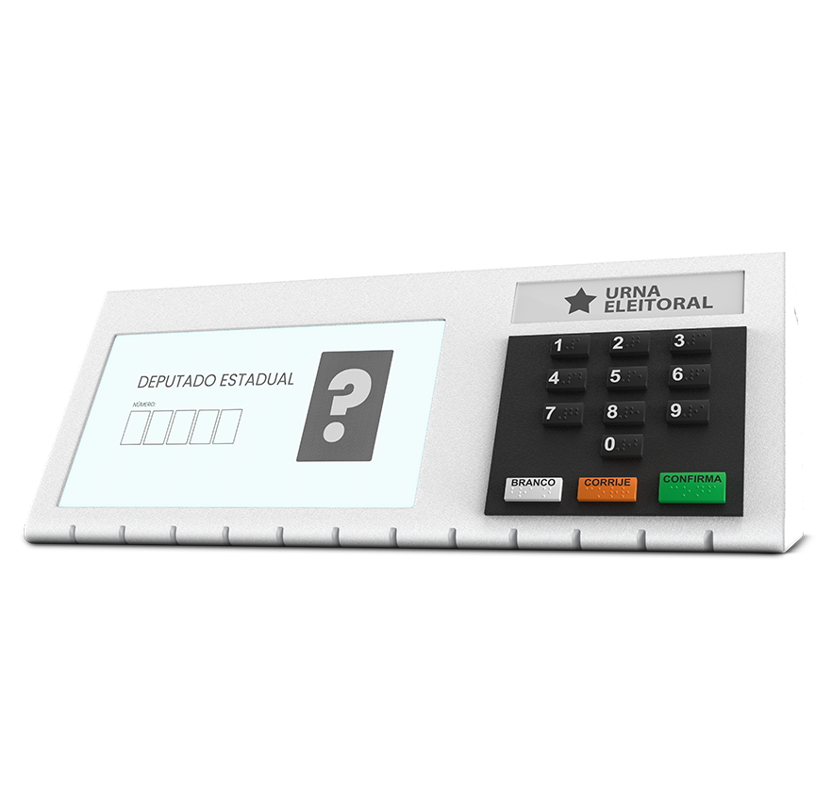
Eleições 2024
Resumo Executivo
Intenção de Voto para Prefeito - Espontânea com filtro
Intenção de Voto para Prefeito - Estimulada com 5 cenários Nome Ideal para Vice e Atuação de Vereador - Espontânea
Potencial de Voto e Influência de Apoio da Prefeita
Por isso, George Duarte é avaliado por muitos de maneira positiva em comparação com seu antecessor.
No entanto, é preciso pontuar também os pontos a melhorar. Ainda se fala sobre a saúde, principalmente em algumas localidades desassistidas e na questão odontológica, com pouca atuação de dentistas.
Além disso, um dos pontos mais sensíveis não só para Santa Maria da Boa Vista, mas para toda região, é o abastecimento de água.
Com uma das maiores crises dos últimos anos, toda mobilização e articulação em torno da resolução do problema, através do funcionamento da Adutora dos Garças, é positiva – mas os recursos devem ser implantados com velocidade.

Slide 12

Resumo Executivo
“Já tem candidato a prefeito?”
Filtro de Intenção de Voto
Avaliação/Aprovação com Motivação/Percepção de Crescimento

Slide 13

Resumo Executivo
Intenção de Voto para Prefeito(a) - Espontânea
Avaliação/Aprovação com Motivação/Percepção de Crescimento

Slide 14
Resumo Executivo
Intenção de Voto para Prefeito(a) - Estimulada
Avaliação/Aprovação com Motivação/Percepção de Crescimento

Slide 15
Resumo Executivo
Intenção de Voto para Prefeito(a) - Estimulada
Cenário 2

Slide 16
Resumo Executivo
Intenção de Voto para Prefeito(a) - Estimulada
Cenário 3
Avaliação/Aprovação com Motivação/Percepção de Crescimento

Slide 17
Resumo Executivo
Intenção de Voto para Prefeito(a) - Estimulada
Cenário 4
Avaliação/Aprovação com Motivação/Percepção de Crescimento

Slide 18
Resumo Executivo
Intenção de Voto para Prefeito(a) - Estimulada
Cenário 5
Avaliação/Aprovação com Motivação/Percepção de Crescimento

Slide 19
Resumo Executivo
Nome ideal para Vice de Rogéria Martins - Espontânea
Avaliação/Aprovação com Motivação/Percepção de Crescimento

Slide 20
Resumo Executivo
Vereador mais atuante/que mais trabalha - Espontânea
Avaliação/Aprovação com Motivação/Percepção de Crescimento

Slide 21
Potencial de Voto para Prefeito - Rogéria Martins
Resumo Executivo
Avaliação/Aprovação com Motivação/Percepção de Crescimento

Slide 22
Potencial de Voto para Prefeito -
Pedro Pilota
Resumo Executivo
Avaliação/Aprovação com Motivação/Percepção de Crescimento

Slide 23
Potencial de Voto para Prefeito -
Valdo do Pipa
Resumo Executivo
Avaliação/Aprovação com Motivação/Percepção de Crescimento

Slide 24
Resumo Executivo
“Votaria num candidato(a) apoiado pela atual prefeita Regina da Saúde?”
Avaliação/Aprovação com Motivação/Percepção de Crescimento

Slide 25


Resumo Executivo
Outras
questões
Por isso, George Duarte é avaliado por muitos de maneira positiva em comparação com seu antecessor.
No entanto, é preciso pontuar também os pontos a melhorar. Ainda se fala sobre a saúde, principalmente em algumas localidades desassistidas e na questão odontológica, com pouca atuação de dentistas.
Além disso, um dos pontos mais sensíveis não só para Santa Maria da Boa Vista, mas para toda região, é o abastecimento de água.
Com uma das maiores crises dos últimos anos, toda mobilização e articulação em torno da resolução do problema, através do funcionamento da Adutora dos Garças, é positiva – mas os recursos devem ser implantados com velocidade.
Principais Problemas
Obras ou ações prioritárias
Avaliação por Áreas e
Avaliação Estadual/Federal

Slide 26

Principais problemas de
Itaíba/PE
Resumo Executivo
Avaliação/Aprovação com Motivação/Percepção de Crescimento

Slide 27
Obra ou ação que gostaria de ver realizada em Itaíba/PE
Resumo Executivo
Avaliação/Aprovação com Motivação/Percepção de Crescimento

Slide 28

Resumo Executivo
Avaliação por Área - Saúde
Avaliação/Aprovação com Motivação/Percepção de Crescimento

Slide 29
Resumo Executivo
Avaliação por Área - Educação
Avaliação/Aprovação com Motivação/Percepção de Crescimento

Slide 30
Resumo Executivo
Avaliação por Área - Segurança
Avaliação/Aprovação com Motivação/Percepção de Crescimento

Slide 31
Resumo Executivo
Avaliação por Área - Limpeza
Avaliação/Aprovação com Motivação/Percepção de Crescimento

Slide 32
Resumo Executivo
Avaliação por Área - Asfalto/Calçamento/Estradas
Avaliação/Aprovação com Motivação/Percepção de Crescimento

Slide 33
Resumo Executivo
Avaliação por Área - Iluminação Pública
Avaliação/Aprovação com Motivação/Percepção de Crescimento

Slide 34
Avaliação por Área - Assistência Social/Ação Social
Avaliação/Aprovação com Motivação/Percepção de Crescimento

Slide 35
Resumo Executivo
Avaliação por Área - Transporte (Carro da Saúde/Escolar)
Avaliação/Aprovação com Motivação/Percepção de Crescimento

Slide 36
Resumo Executivo
Avaliação por Área - Lazer (Festas, Incentivo a Cultura, Esportes)
Avaliação/Aprovação com Motivação/Percepção de Crescimento

Slide 37
Resumo Executivo
Avaliação por Área - Agricultura
(Apoio ao Produtor Rural)
Avaliação/Aprovação com Motivação/Percepção de Crescimento

Slide 38
Resumo Executivo
Avaliação por Área - Abastecimento de Água

Slide 39
Avaliação de Gestão Estadual - Raquel Lyra
Resumo Executivo
Avaliação/Aprovação com Motivação/Percepção de Crescimento

Slide 40
Avaliação de Gestão Federal
- Lula
Resumo Executivo
Avaliação/Aprovação com Motivação/Percepção de Crescimento

Slide 41

Resumo Executivo
Por isso, George Duarte é avaliado por muitos de maneira positiva em comparação com seu antecessor.
No entanto, é preciso pontuar também os pontos a melhorar. Ainda se fala sobre a saúde, principalmente em algumas localidades desassistidas e na questão odontológica, com pouca atuação de dentistas.
Além disso, um dos pontos mais sensíveis não só para Santa Maria da Boa Vista, mas para toda região, é o abastecimento de água.
Com uma das maiores crises dos últimos anos, toda mobilização e articulação em torno da resolução do problema, através do funcionamento da Adutora dos Garças, é positiva – mas os recursos devem ser implantados com velocidade.
Obrigado!
Em seguida, acompanhe os devidos cruzamentos.

